Slide 2
সবাইকে স্বাগতম

Slide 3
মুহাম্মদ ওবায়দুর রহমান
প্রভাষক (বাংলা)
লামনা ছালেহিয়া ফাজিল (ডিগ্রি) মাদরাসা
গলাচিপা, পটুয়াখালী।
01719-816233

Slide 4
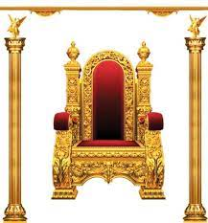
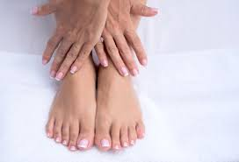
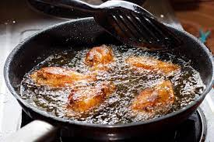
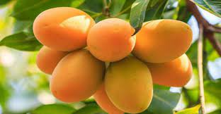
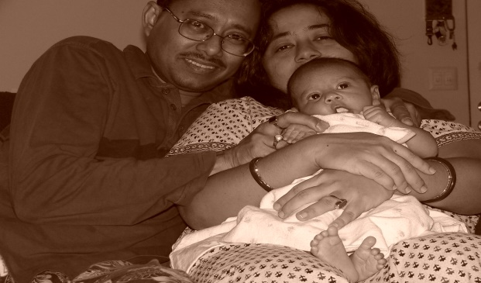
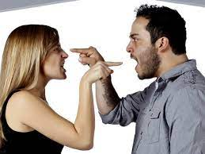
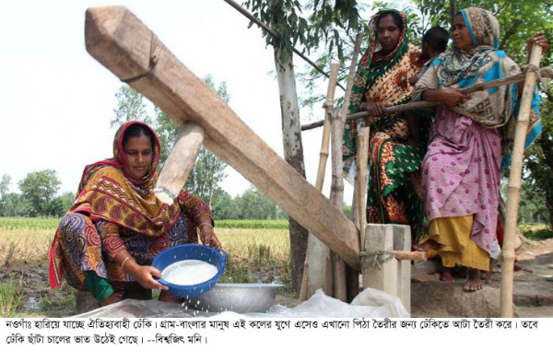
ছবিগুলো লক্ষ্য কর
মারামারি (দ্বন্দ্ব)
তেলে ভাজা
সিংহাসন
হাত-পা
গাছ পাঁকা
মা-বাবা
ঝগড়া
ঢেঁকিছাটা চাল

Slide 5
শ্রেণিঃ আলিম ২য় বর্ষ
সময়ঃ ৪০ মিনিট
বিষয়ঃ বাংলা ২য় পত্র (সমাস)

Slide 6
শিখনফল
এই পাঠ শেষে শিক্ষার্থীরা-
১) সমাসের সংজ্ঞা বলতে পারবে।
২) পূর্বপদ ও পরপদ সম্পর্কে ধারনা অর্জন করতে পারবে ।
৩) সমাসের প্রকারভেদ সম্পর্কে জানতে পারবে।
৪ ) ব্যাসবাক্যসহ সমাস নির্ণয় করতে পারবে।

Slide 7
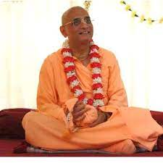
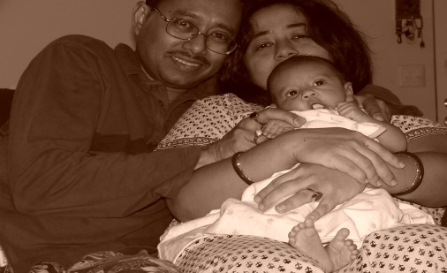
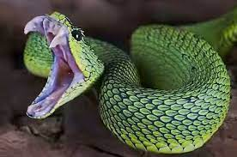
সমাস এর সংজ্ঞা
পরস্পর অর্থ সঙ্গতি বিশিষ্ট দুই বা তার অধিক পদ এক পদে পরিণত
হওয়াকে সমাস বলে।
যেমনঃ মহান যে রাজা = মহারাজ।
মা ও বাবা = মা- বাবা।
আশীতে বিষ যার = আশীবিষ।

Slide 8
পূর্বপদ ও পরপদের সংজ্ঞা
পূর্বপদঃ ব্যাসবাক্যের শুরুতে যে পদ থাকে তাকে পূর্বপদ বলে।
যেমনঃ মহান যে নবী = মহানবী।
উক্ত ব্যাসবাক্যে পূর্বপদ কোনটি ?
পরপদঃ ব্যাসবাক্যের অন্তে বা শেষে যে পদ থাকে তাকে পরপদ বলে।
যেমনঃ সিংহ চিহ্নিত যে আসন = সিংহাসন।
উক্ত ব্যাসবাক্যে পরপদ কোনটি ?

Slide 9
সমাস এর প্রকারভেদ
সমাস
১.দ্বন্দ্ব
৪. তৎপুরুষ
৫. বহুব্রীহি
৬. অব্যয়ীভাব
২. কর্মধারয়
৩. দ্বিগু
সমাস প্রধানত কত প্রকার?

Slide 10
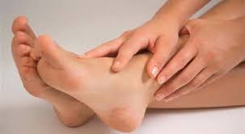
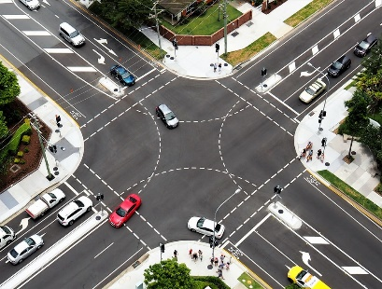
বিভিন্ন প্রকার সমাসের সংজ্ঞা
দ্বন্দ্বঃ যে সমাসে পূর্বপদ ও পরপদের অর্থ সমানভাবে প্রাধান্য পায় তাকে দ্বন্দ্ব সমাস বলে।
যেমনঃ হাত ও পা = হাত-পা।
কর্মধারয়ঃ বিশেষণ বা বিশেষণভাবাপন্ন পদের সাথে বিশেষ্য বা বিশেষ্যভাবাপন্ন পদের যে সমাস হয় এবং পরপদের অর্থ প্রাধান্য পায় তাকে কর্মধারয় সমাস বলে।
যেমনঃ মহান যে রাজা = মহারাজ।
দ্বিগুঃ যে সমাসে সংখ্যাবাচক শব্দ পূর্বে বসে সমাহার বা সমষ্টি বুঝায় তাকে দ্বিগু সমাস বলে।
যেমনঃ চৌরাস্তার সমাহার = চৌরাস্তা ।

Slide 11
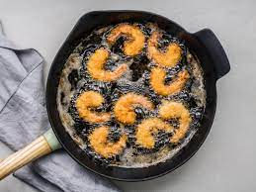
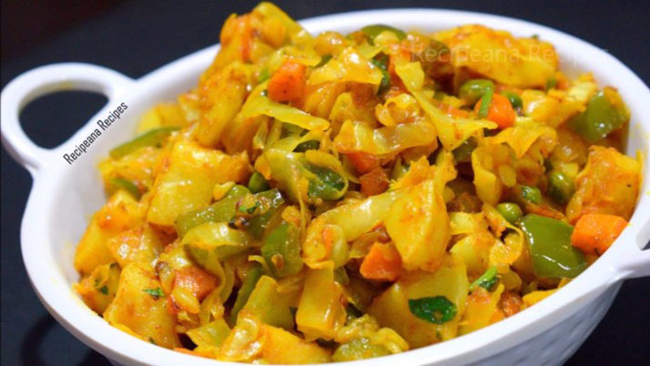
তৎপুরুষঃ যে সমাসে পূর্বপদে বিভক্তি লোপ পায় এবং পরপদের অর্থ প্রাধান্য পায় তাকে তৎপুরুষ সমাস বলে।
যেমনঃ তেল দিয়ে ভাজা = তেলেভাজা।
বহুব্রীহিঃ যে সমাসে পুর্বপদ ও পরপদ কোনটির অর্থ না বুঝিয়ে অন্য একটি অর্থ প্রকাশ করে তাকে বহুব্রীহি সমাস বলে।
যেমনঃ আশীতে বিষ যার = আশীবিষ ।
অব্যয়ীভাবঃ যে সমাসে পূর্বপদে অব্যয় থাকে এবং অব্যয়েরই অর্থ প্রাধান্য পায় থাকে সমাস বলে।
যেমনঃ আমিষের অভাব = নিরামিষ ।

Slide 12
কতিপয় সংজ্ঞা
সমস্তপদঃ সমাস এর প্রক্রিয়ায় সমাসবদ্ধ বা সমাসনিষ্পন্ন পদটির নাম সমস্তপদ। যেমন- মহানবী, ধানক্ষেত, মহারাজ ইত্যাদি।
ব্যাসবাক্যঃ সমস্তপদকে ভেঙ্গে যে বাক্যাংশ করা হয়, তার নাম ব্যাসবাক্য। যেমনঃ মহান যে নবী,বিলেত হতে ফেরত, কাজলের ন্যায় কালো ইত্যাদি।
সমস্যমানপদঃ সমস্তপদ বা সমাসবদ্ধ পদটির অন্তর্গত পদগুলো সমস্যমান পদ বলে। যেমন- আশীতে বিষ যার= আশীবিষ, এখানে আশীতে, বিষ এবং যার এ পদগুলো সমস্যমানপদ।

Slide 13
একক কাজ
সময়ঃ
০৫ মিনিট
১. পূর্বপদ ও পরপদ কাকে বলে ?
২. সমাস শব্দের অর্থ কী ।
নমুনা উত্তর (একক কাজ)
পূর্বপদঃ ব্যাসবাক্যের শুরুতে যে পদ থাকে তাকে পূর্বপদ বলে।
পরপদঃ ব্যাসবাক্যের অন্তে বা শেষে যে পদ থাকে তাকে পরপদ বলে।
সমাস শব্দের অর্থ সংক্ষেপন, একপদী করণ।

Slide 14
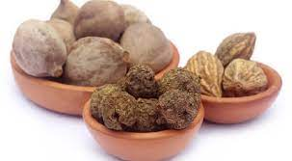
দলীয় কাজ
সময়ঃ
১০ মিনিট
নিচের ছবিগুলো দেখে ব্যাসবাক্যসহ সমাসের নাম লিখ।

Slide 15
নমুনা উত্তর (দলীয় কাজ)
ব্যাসবাক্য
সমাসবদ্ধ পদ
সমাসের নাম
তেল দিয়ে ভাজা
তেলেভাজা
তৎপুরুষ সমাস
সিংহ চিহ্নিত আসন
সিংহাসন
কর্মধারয় সমাস
ঢেঁকি দ্বারা ছাটা
ঢেঁকিছাটা
তৎপুরুষ সমাস

Slide 16
নমুনা উত্তর (দলীয় কাজ)
ব্যাসবাক্য
সমাসবদ্ধ পদ
সমাসের নাম
হাত ও পা
হাত-পা
দ্বন্দ্ব সমাস
আশীতে বিষ যার
আশীবিষ
বহুব্রীহি সমাস
ত্রি ফলের সমাহার
ত্রিফলা
দ্বিগু সমাস

Slide 17
মূল্যায়ন
১. উভয় পদের অর্থ প্রাধান্য পায় কোন সমাসে ?
ক. দ্বন্দ্ব
খ. কর্মধারয়ঃ
গ. তৎপুরুষ
ঘ. দ্বিগু
2. উভয় পদের অর্থ না বুঝিয়ে অন্য একটি অর্থ প্রকাশ পায় কোন সমাসে?
ক. কর্মধারয়
খ. বহুব্রীহি
গ. তৎপুরুষ
ঘ. দ্বিগু
3. “নিরামিষ” কোন সমাসের উদাহরন?
ক. দ্বন্দ্ব
খ. কর্মধারয়
গ. তৎপুরুষ
ঘ. অব্যয়ীভাব

Slide 18
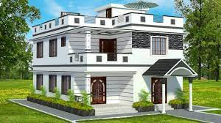
বাড়ির কাজ
কর্মধারয় সমাস কত প্রকার ও কি কি উদাহরন সহ লিখ।

Slide 19
ধন্যবাদ

